Slide 1
Lignes et superficie
Lignes et superficie

Slide 2
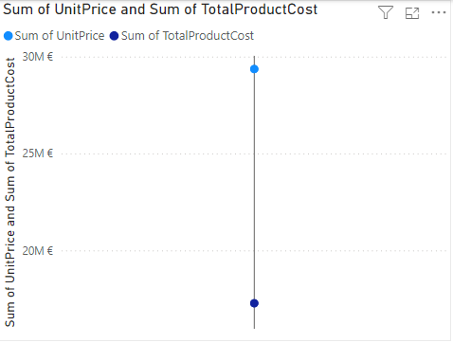
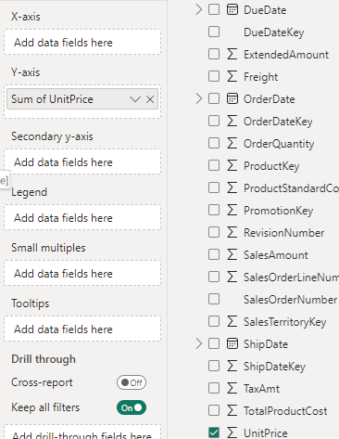
Lignes et zones
Remarque : Ceci exercice nécessite AdventureWorksDW2016​ base de données à la ressource niveau
Ajoutez la visualisation de ligne au niveau de la scène, puis ajoutez UnitPrice et TotalProductCost à l' axe Y

Slide 3
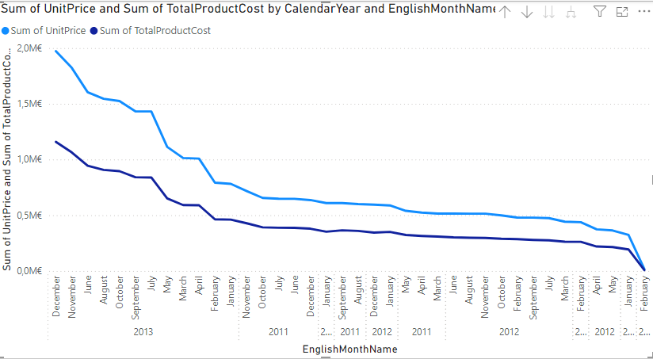
Lignes et zones
Et puis ajouter Année civile et le nom du mois en anglais à l'axe des X

Slide 4
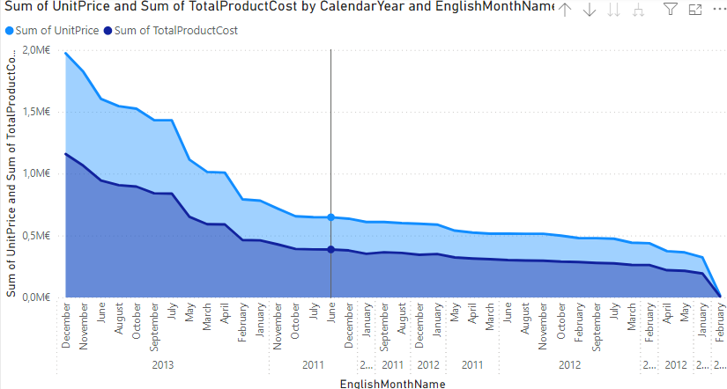
Lignes et zones
Changer la visualisation en zone

Slide 5
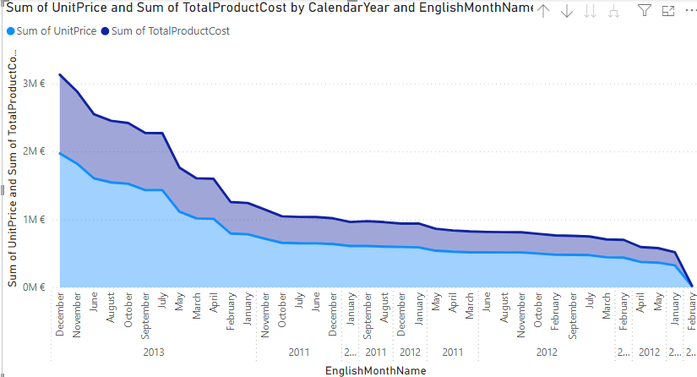
Lignes et zones
Changer la visualisation en empilée Zone

Slide 6
Lignes et zones
Essayer pour remarquer le différence entre Surface et empilement Zone

Slide 7
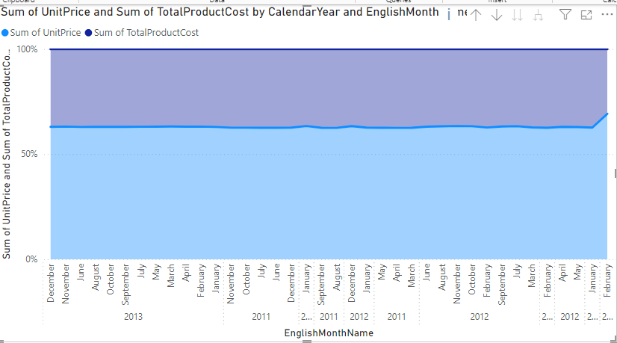
Lignes et zones
Changer la visualisation à 100 % Empilé Zone

Slide 8
Merci
Merci

